Slide 1
Организация доступа в места массового пребывания людей
Инструкция для сотрудников, осуществляющих контроль доступа

Slide 2
Доступ граждан на объекты массового посещения
Осуществляется при наличии паспорта и одного из следующих документов:
  Сертификата вакцинации от COVID-19 на бумажном носителе. Выдается медицинской организацией по окончании вакцинации. Действителен 12 месяцев.
  Справки о перенесенном заболевании на бумажном носителе. Выдается медицинской организацией по окончании лечения. Действительна 6 месяцев с момента выздоровления.
  QR-кода, подтверждающего вакцинацию против новой коронавирусной инфекции COVID-19 (действителен 12 месяцев) или перенесенное заболевание (действителен 6 месяцев). Предъявляются в распечатанном виде или на экране мобильного телефона.
При предъявлении гражданином документов на бумажном носителе без QR кода
необходимо сверить данные из этого документа с данными паспорта гражданина.
При предъявлении гражданином документов с QR-кодом необходимо проверить QR-код
с помощью одного из мобильных приложений и сверить данные, полученные по этому QR-коду
с данными паспорта гражданина.

Slide 3
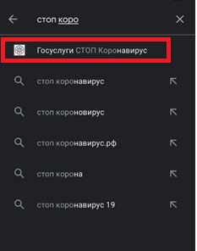
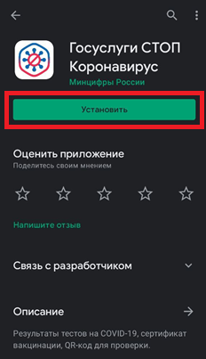
Проверка QR-кода через мобильное приложение «Госуслуги. СТОП Коронавирус».
Установка приложения «Госуслуги. СТОП Коронавирус» на смартфоне контролера (служебном или личном).
1. На смартфоне необходимо зайти в Play Маркет (Apple Store) и в графе «Поиск» ввести «Стоп Коронавирус».
В списке выбрать «Госуслуги СТОП Коронавирус».
2. Перейти на страницу приложения и нажать кнопку «Установить»
Для осуществления доступа к приложению необходимо иметь учетную запись на портале «Госуслуги»

Slide 4
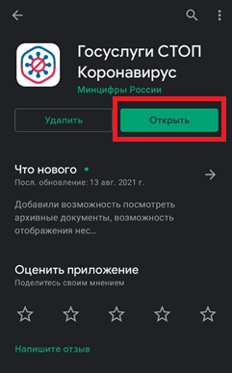
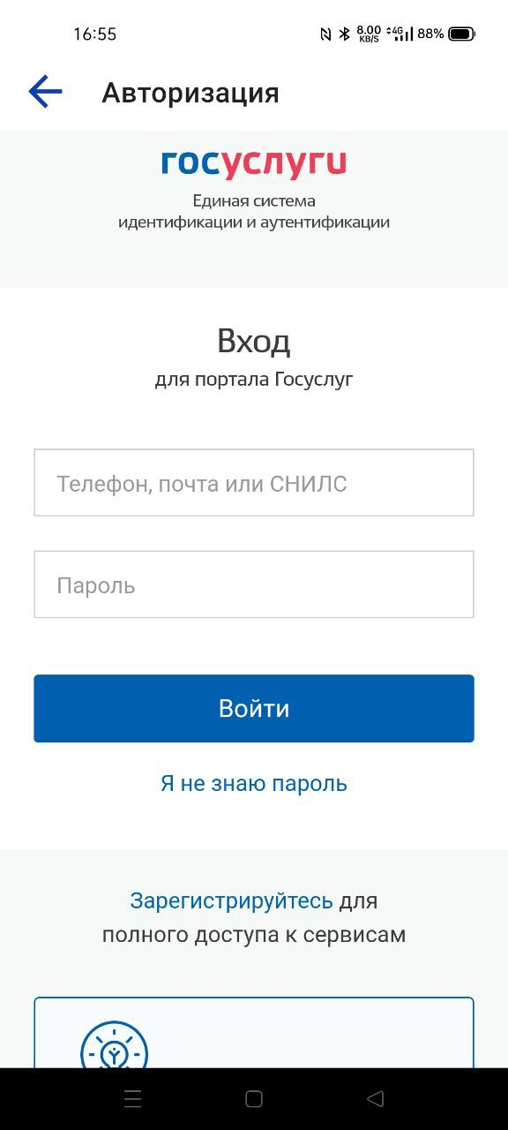
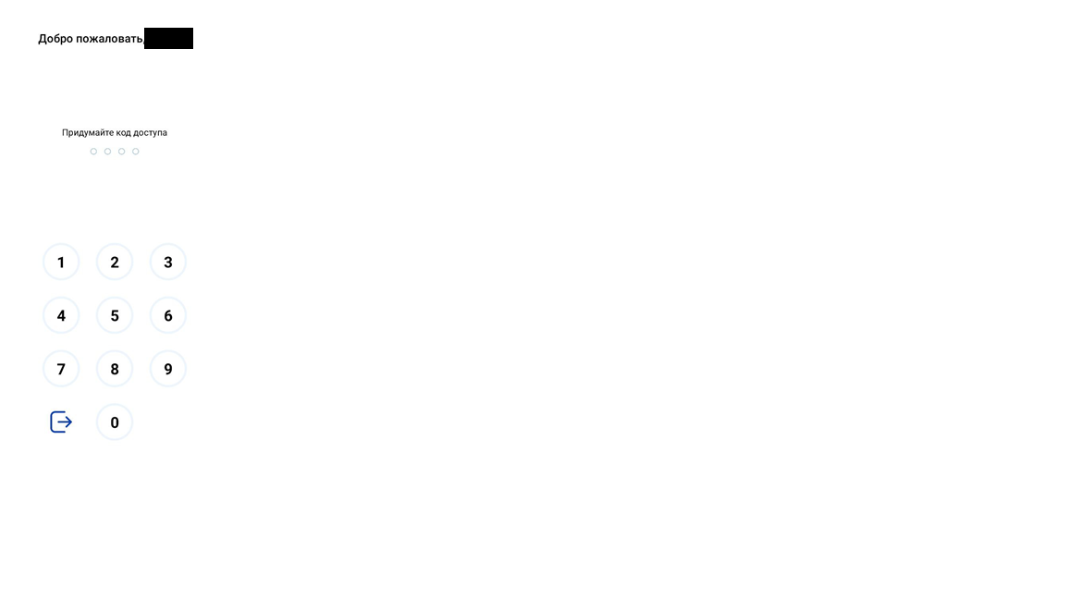
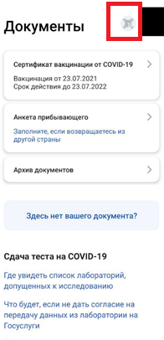
Проверка QR-кода через мобильное приложение «Госуслуги. СТОП Коронавирус».
3. После установки открываем приложение кнопкой «Открыть»
4. Далее авторизоваться через портал «Госуслуги», введя свой номер телефона, e-mail или СНИЛС, а также указать пароль от портала:
5. После корректного ввода данных, приложение попросит придумать четырёхзначный код доступа к приложению:
6. Далее откроется главное окно приложения. Необходимо нажать на значок в верхней строке экрана.

Slide 5
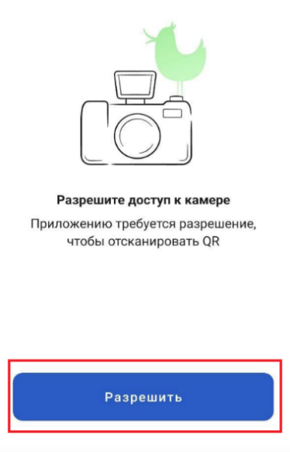
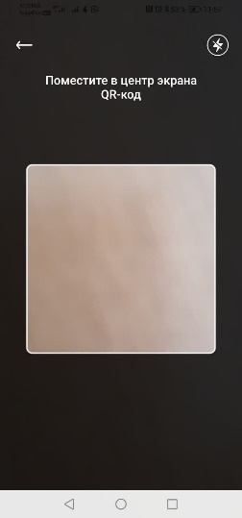
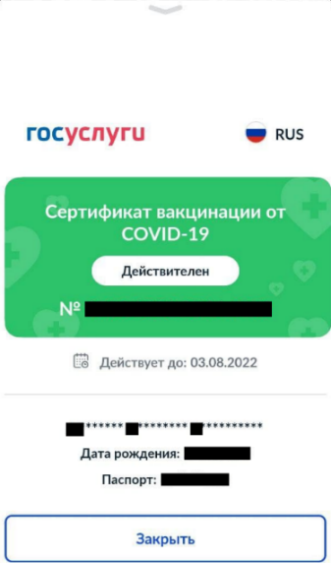
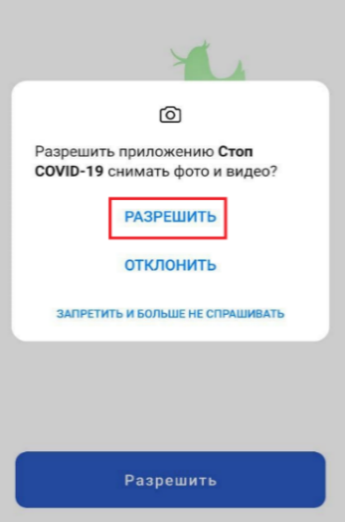
Проверка QR-кода через мобильное приложение «Госуслуги. СТОП Коронавирус».
7. Разрешить приложению доступ в камере на Вашем телефоне:
8. Поместите в центр экрана проверяемый QR-код. Приложение автоматически распознает QR-код.
9. После распознавания QR-кода и на экране телефона отобразиться информация о сертификате вакцинации от COVID-19. Отображаемая информация будет содержать номер сертификата, дату действия, первые буквы фамилии, имени, отчества, дату рождения, и первые 2 цифры серии паспорта и последние 3 цифры номера паспорта. Данные сведения необходимо сверить с паспортом, которые Вам предъявили. Если они совпадают, посетитель может пройти в заведение или на мероприятие.

Slide 6
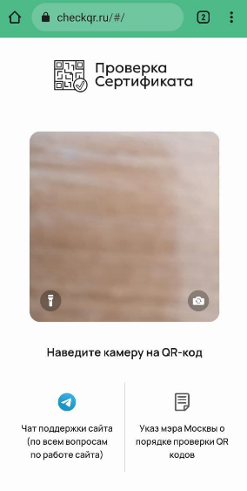
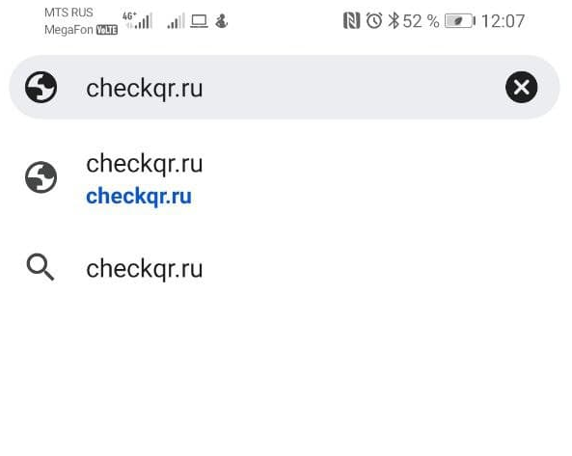
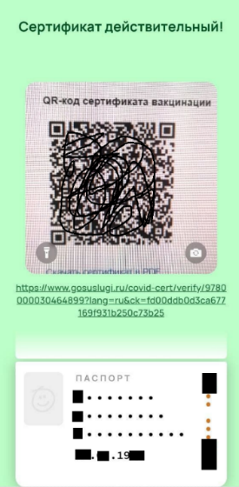
Проверка QR-кода через сайт https://checkqr.ru
1. На смартфоне необходимо зайти на сайт https://checkqr.ru
2. Навести камеру смартфона на QR код
3. На экране отобразится статус кода (действителен/недействителен), инициалы посетителя (первые буквы фамилии, имени и отчества), а также его дата рождения и последние цифры номера паспорта. Эти данные необходимо сверить с данными в документе, удостоверяющем личность. Если они совпадают, посетитель может пройти в заведение или на мероприятие.

Slide 7
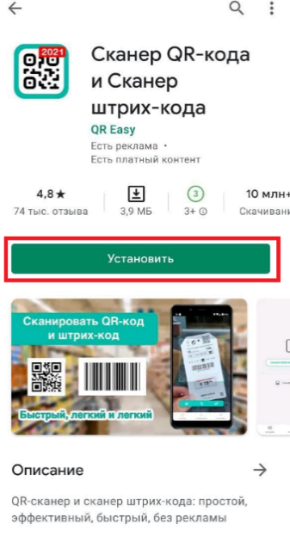
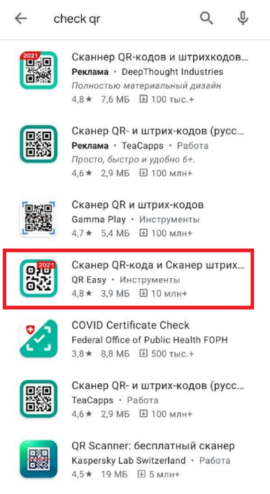
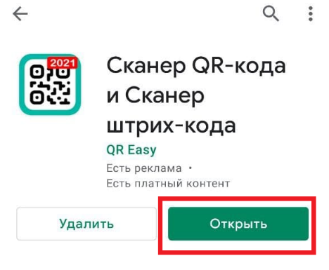
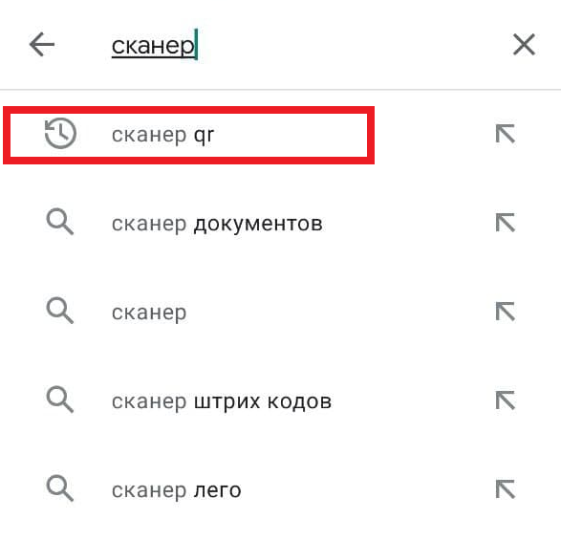
Проверка QR-кода через приложения «Сканер QR-кода» и «Сканер штрих-кода»
1. На смартфоне установить приложение «Сканер QR-кода и Сканер штрих-кода». Для этого зайти в Play Маркет (AppStore), в графе «Поиск» ввести «сканер».
В списке выбрать «сканер qr»:
2. Выбрать приложение для установки.
3. В открывшемся окне выбрать «установить»
4. После установки открыть приложение.

Slide 8
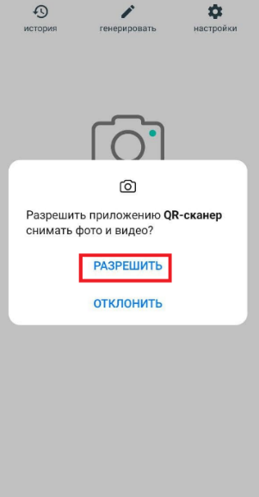
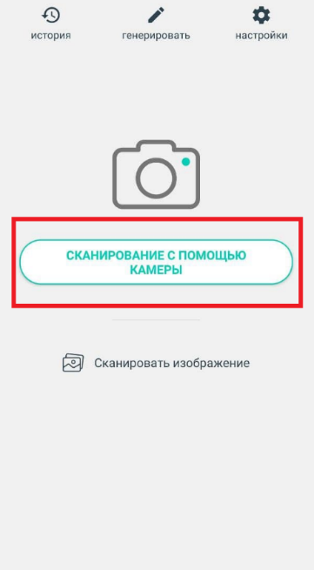
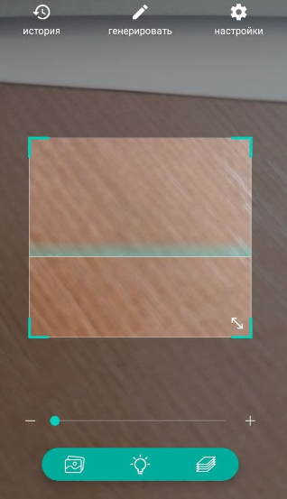
Проверка QR-кода через приложения «Сканер QR-кода» и «Сканер штрих-кода»
5. Разрешить приложению запросит доступ к камере телефона.
6. Нажать «сканирование с помощью камеры»:
7. Окно для сканирования. Навести на QR-код. Приложение автоматически считает и распознает изображение.

Slide 9
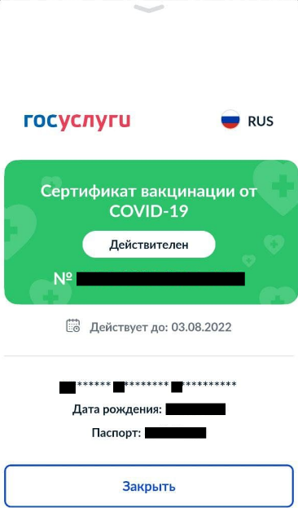
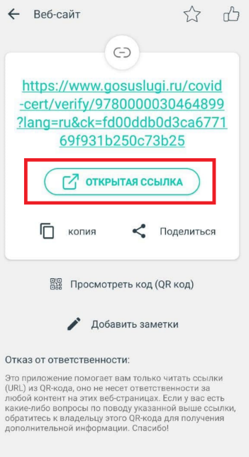
Проверка QR-кода через приложения «Сканер QR-кода» и «Сканер штрих-кода»
8. На экране телефона появится ссылка на сертификат. Нажать «открытая ссылка».
9. На экране телефона отобразиться информация о сертификате вакцинации от COVID-19 с сайта «Госуслуги», содержащая номер сертификата, дату действия, первые буквы фамилии, имени, отчества, дату рождения, и первые 2 цифры серии паспорта и последние 3 цифры номера паспорта. Данные сведения необходимо сверить с паспортом, которые Вам предъявили. Если они совпадают, посетитель может пройти в заведение или на мероприятие.

